Slide 1

Будущее России зависит от тебя!!!
© Сибирский государственный университет науки и технологий имени академика М. Ф. Решетнева, 2018

Slide 2

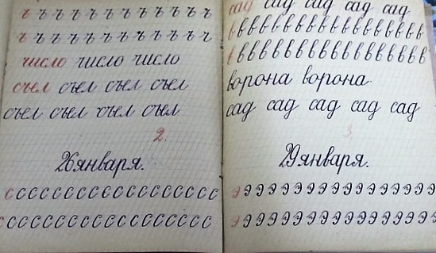
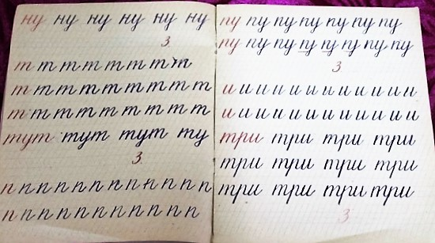
Навыки стареют и оказываются никому не нужны, как случилось с чистописанием.
Notes:
Для начала о том, что профессии и умения - стареют.

Slide 3
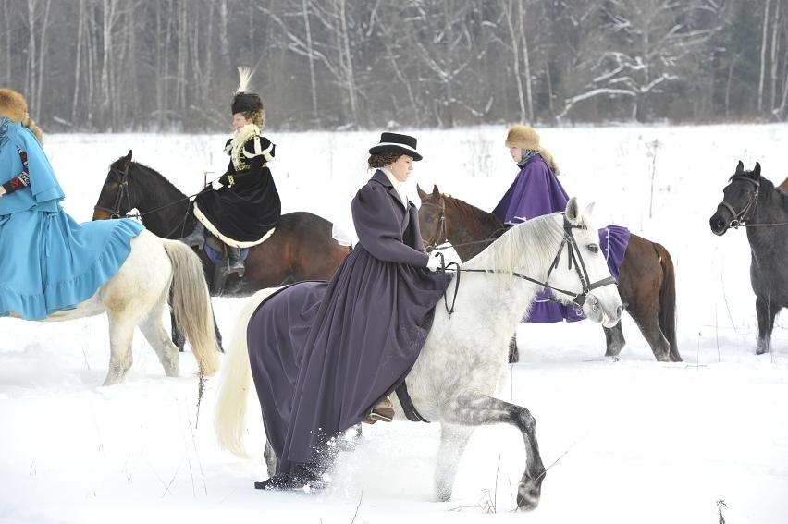
и верховой ездой.

Slide 4
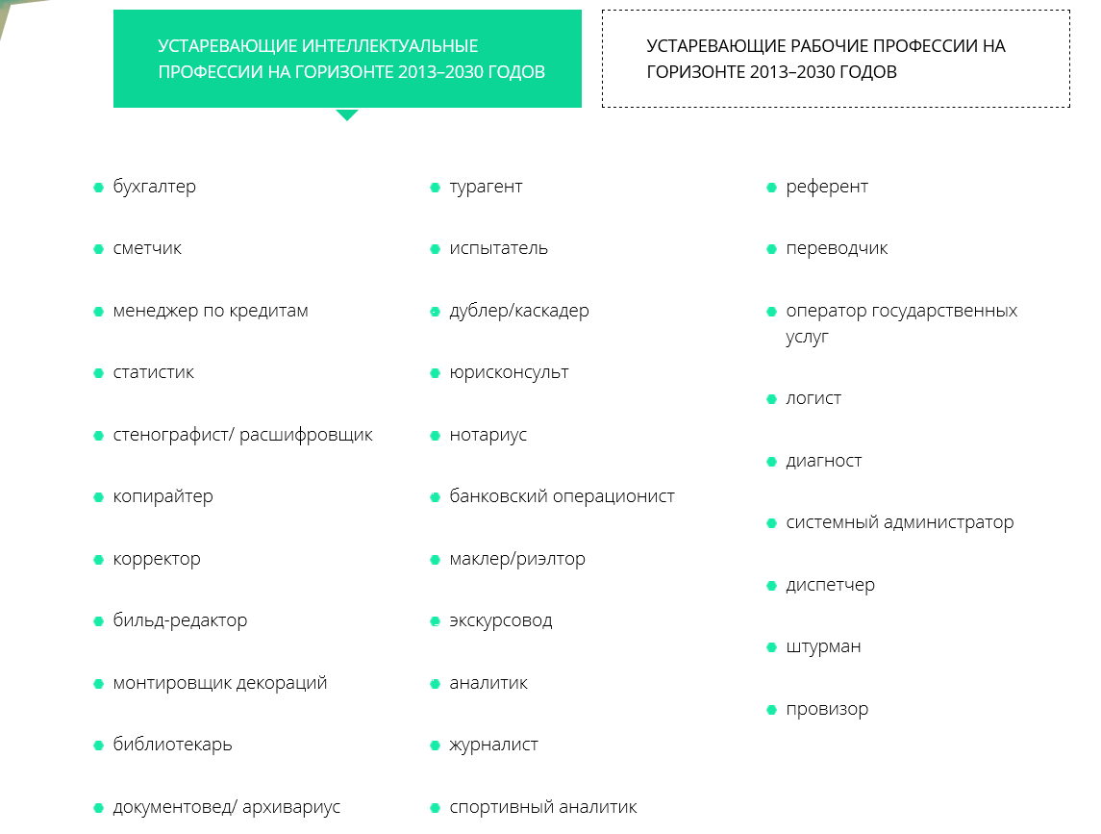
Атлас новых профессий http://atlas100.ru/
Notes:
В мире, где осталось три-четыре знаменитых книгохранилища, уже не нужны массовые библиотеки. Кстати, как будет выглядеть этот мир?

Slide 5
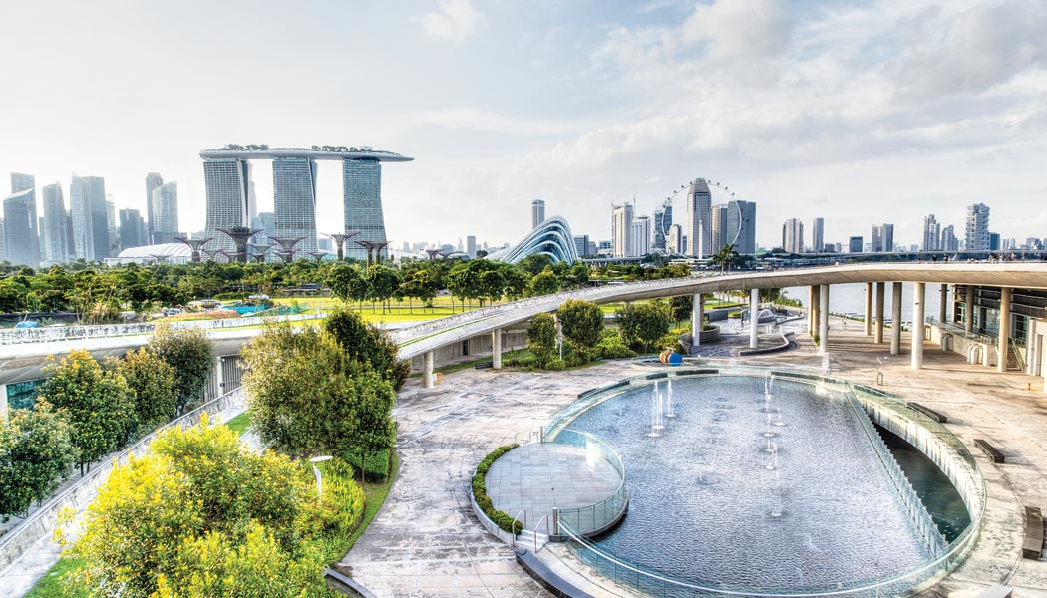
Где вам предстоит жить?
Notes:
на фото Сингапур.
Жить в мегаполисе удобно. Тут большой выбор работы, развлечений, людей для общения. Так что вы, скорее всего, не окажетесь в домике в снегах.

Slide 6
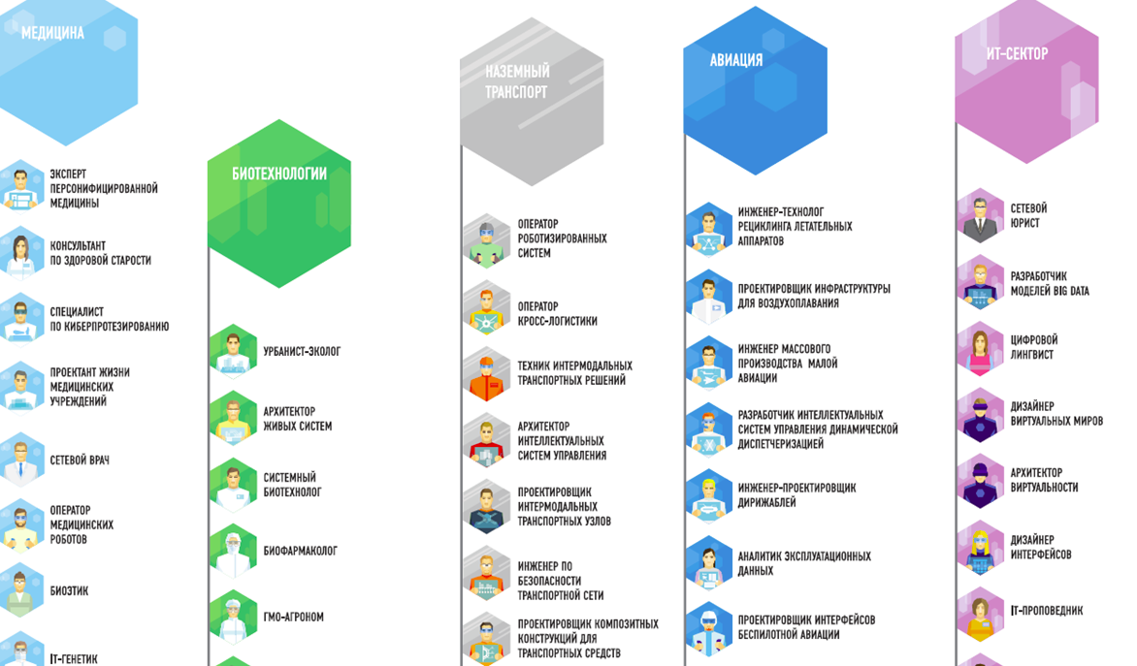
А вот на что стоит делать ставки

Slide 8




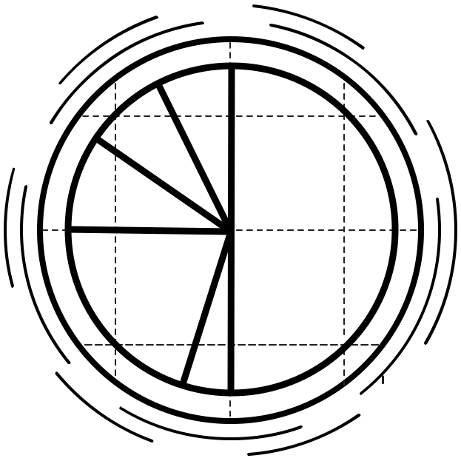

К чему мы стремимся в 2035 году:
Национальная технологическая инициатива
Высокотехнологичный бизнес составляет
до 50% экономики Российской Федерации
Российская Федерация входит в топ-10 экспортеров интеллектуальной собственности
Российская Федерация входит в топ-10 технологических держав
Российские компании
и таланты с «геном НТИ» создают глобальные технологические бренды
Культ знаний и умения привлекает
в страну интеллектуальные
ресурсы со всего мира
Notes:
Нет смысла налаживать линии по производству автомобилей - это отлично делают в других странах. И производить свою электронику не надо, Китай нам не опередить. Не нужно выходить играть туда, где полно других игроков. Надо осваивать новые направления.

Slide 9
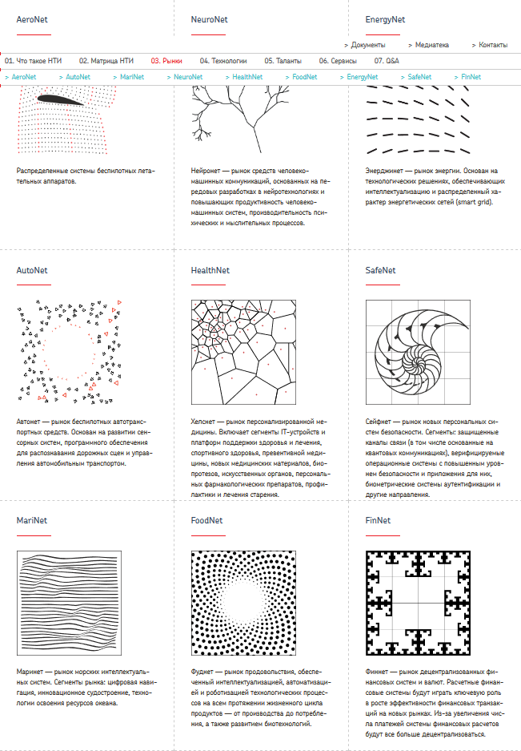
Рынки НТИ

Slide 10
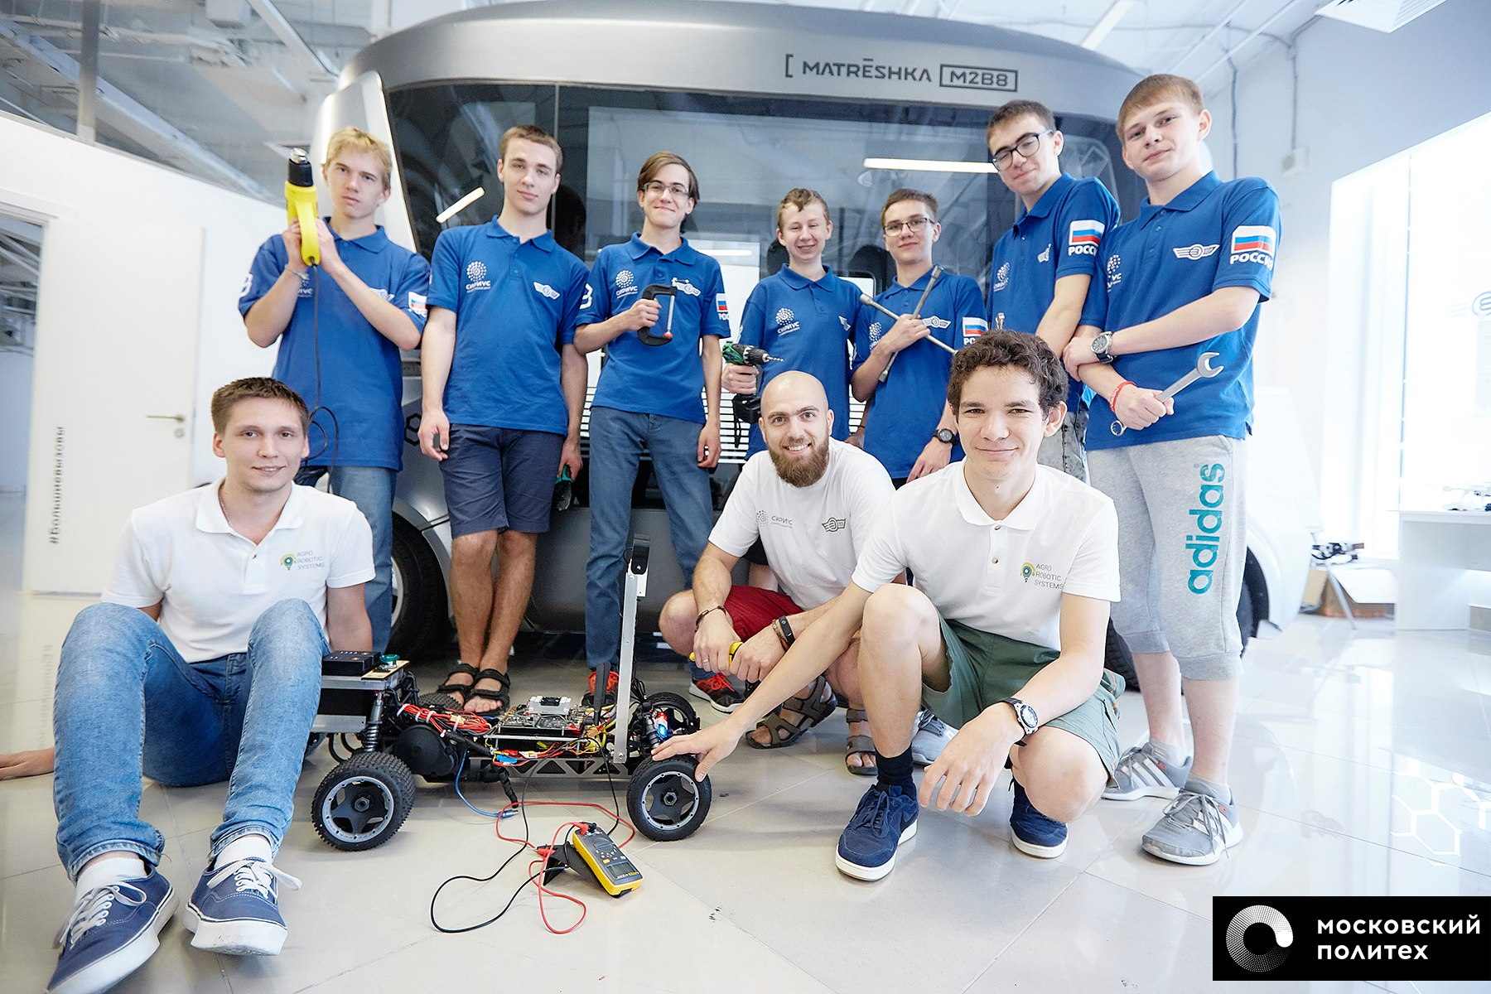
АвтоНет, МариНет, АэроНет: без человека

Slide 11
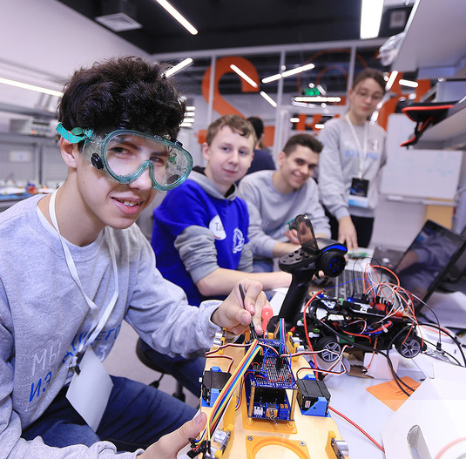





Автономные транспортные системы
Профиль «Автономные транспортные системы» посвящен решению задач конструирования и управления элементами автономной транспортной системы.
На финальном этапе командам нужно разработать программы управления четырьмя видами систем (наземного, водного, воздушного транспорта, а также спутниковой системой управления и связи), участвующих в доставке груза, с учетом особенностей управления и логистики каждой из них;
Школьные
предметы:
физика
информатика
Разработчики и партнеры:

Slide 12
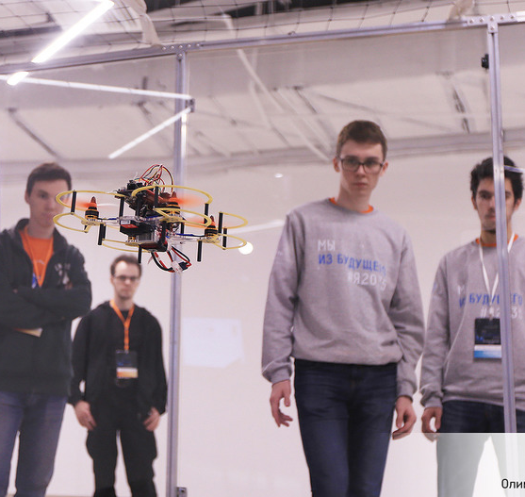

Беспилотные авиационные системы
Профиль «Беспилотные авиационные системы» — техническая и инновационная деятельность в области создания беспилотных летательных аппаратов.
В этом году участникам будет предложена задача написания алгоритма автоматического полета с поиском определенной точки на полигоне (для решения задачи поиска пожара в секторе)
Школьные
предметы:
физика
информатика
Разработчики:

Slide 13
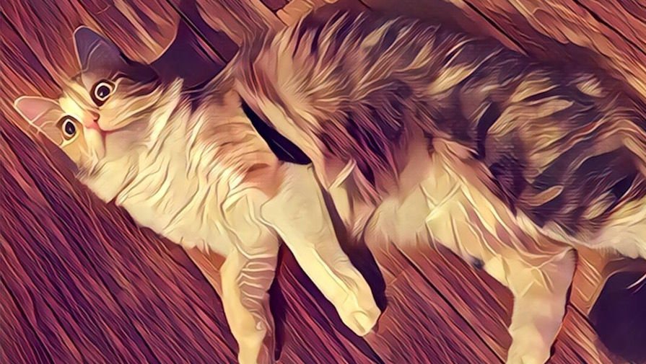
ХелсНет, НейроНет, СпейсНет, ТехНет, ФинНет
и котик
Notes:
что же объединяет эти направления?

Slide 14
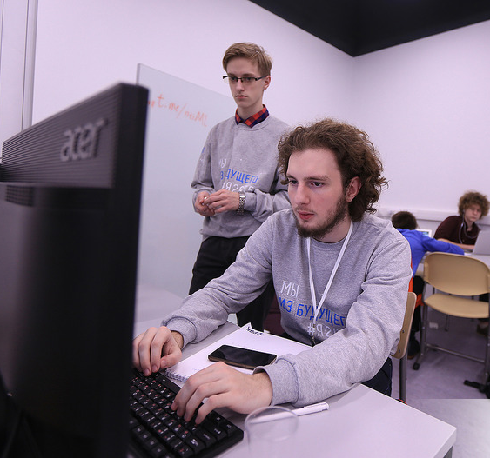


Большие данные и машинное обучение
Профиль «Большие данные и машинное обучение» дал участникам возможность взяться за реальную задачу, связанную с обработкой больших объемов данных и нахождению устойчивых закономерностей.
На финальном этапе участники будут выявлять заданную информацию из массива данных, для этого потребуется написать свою программу, используя набор текстов для обучения.
Школьные
предметы:
математика
информатика
Разработчики и партнеры:

Slide 15
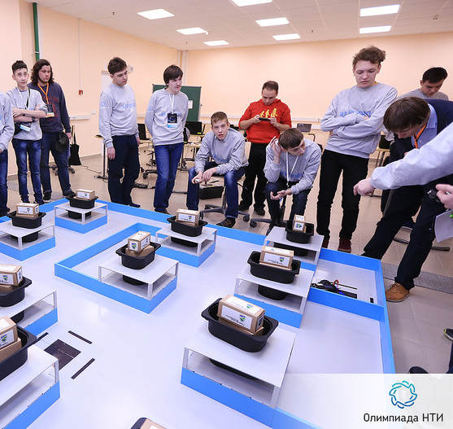


Интеллектуальные робототехнические системы
В профиле «Интеллектуальные робототехнические системы» участники будут работать над проблемами, связанными с актуальными проектами, которые ведут компании, разрабатывающие робототехническое оборудование для логистических центров.
Участникам необходимо будет в соответствии с поставленной задачей оснастить мобильную наземную робототехническую платформу на базе конструктора ТРИК набором датчиков, необходимым для выполнения основной задачи, и настроить получение достоверной информации с них.
Школьные
предметы:
информатика
математика
Разработчики и партнеры:

Slide 16
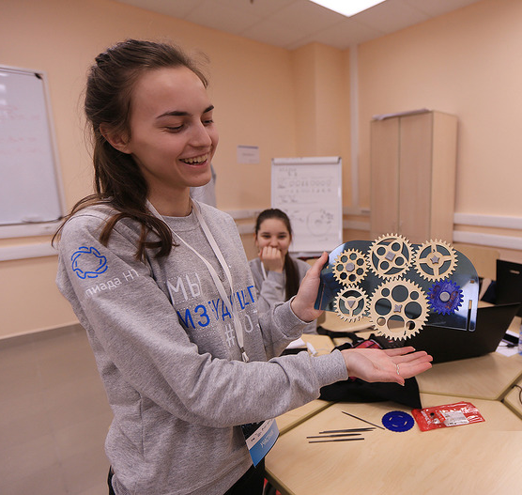


Технологии беспроводной связи
Участники профиля «Технологии беспроводной связи» будут решать задачи построения сетей и обеспечения связи в условиях, когда одновременно с ростом числа подключаемых устройств и количества трафика повышаются требования к надежности и производительности систем.
В этом году для решения предлагается задача, в которой нужно, используя различные беспроводные каналы связи, локализовать ошибки и восстановить функционирования удаленного объекта, задействовав дополнительный канал управления объектом.
Школьные
предметы:
математика
информатика
Разработчики и партнеры:

Slide 17
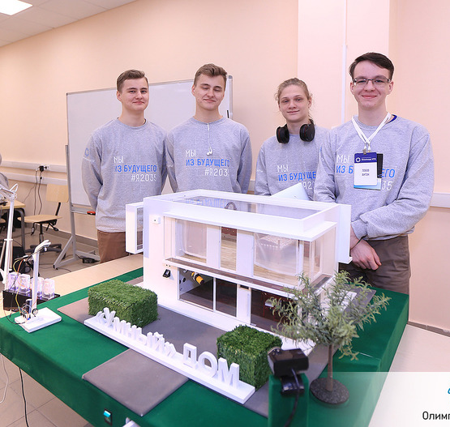

Электронная инженерия: умный дом
В этом профиле у участника есть возможность почувствовать себя в роли проектировщика дома будущего, помимо создания оптимального алгоритма по управлению системами освещения, видеонаблюдения, контроля доступа участники смогут спроектировать и создать собственный «умный дом» согласно их видению.
Упор в финальной задаче будет сделан на использование дистанционных моделей управления системами «умного дома» через интернет, написание мобильных приложений.
Школьные
предметы:
физика
информатика
Разработчики и партнеры:

Slide 18
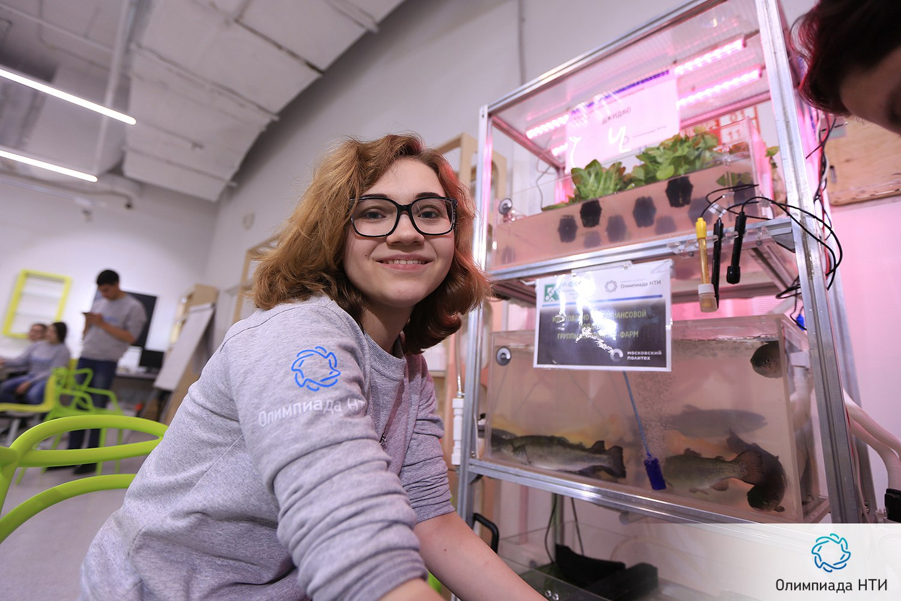
ФудНет: новый подход к созданию еды

Slide 19
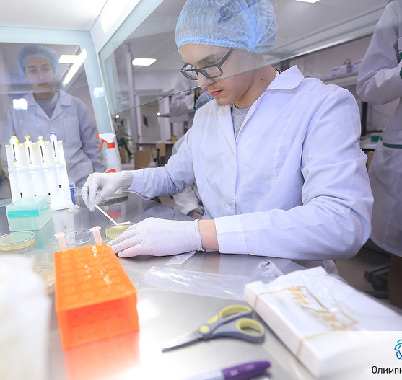

Инженерные биологические системы
Профиль «Инженерные биологические системы» направлен на решение практических биологических задач на всех возможных уровнях организации жизни: от молекулярно-генетического до организменного и биоценозного.
Школьники 9 класса составят алгоритм автоматизации сбора основных показателей аквопонических систем и автоматизации введения необходимых реагентов в установки.
Команды участников 10-11 классов будут решать задачу определения ключевых точечных мутаций (snp) в исследуемом гене.
Школьные
предметы:
химия
биология
Разработчики и партнеры:

Slide 20
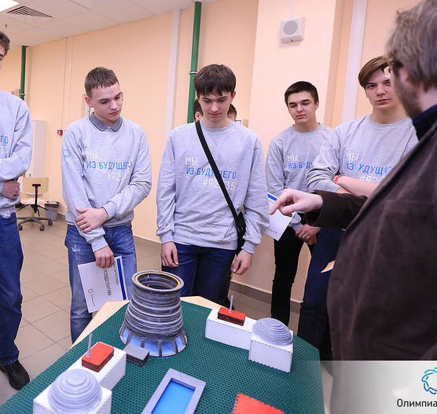

Ядерные технологии
В рамках профиля «Ядерные технологии» участникам предлагается решение задач, связанных с атомной физикой и ядерными технологиями.
В этом году участникам предстоит работать в области научного приборостроения: создавать устройства регистрации излучения.
Школьные
предметы:
физика
математика
Разработчики:

Slide 21
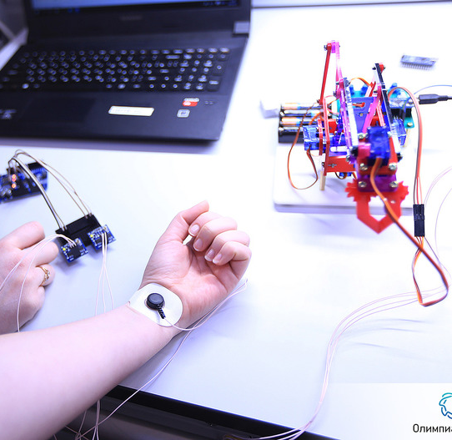


Создание систем протезирования (Нейротехнологии)
Профиль «Создание систем протезирования (Нейротехнологии)» посвящен человеко-машинному взаимодействию, распознаванию эмоциональных состояний человека, расширению возможностей взаимодействия с окружающим миром.
В этом году финалисты будут реализовывать систему управления бионическим протезом руки человека. Участникам предстоит собрать протез, придумать и реализовать систему управления протезом на основе мышечной и мозговой активности.
Разработчики и партнеры:
Школьные
предметы:
информатика
биология

Slide 22
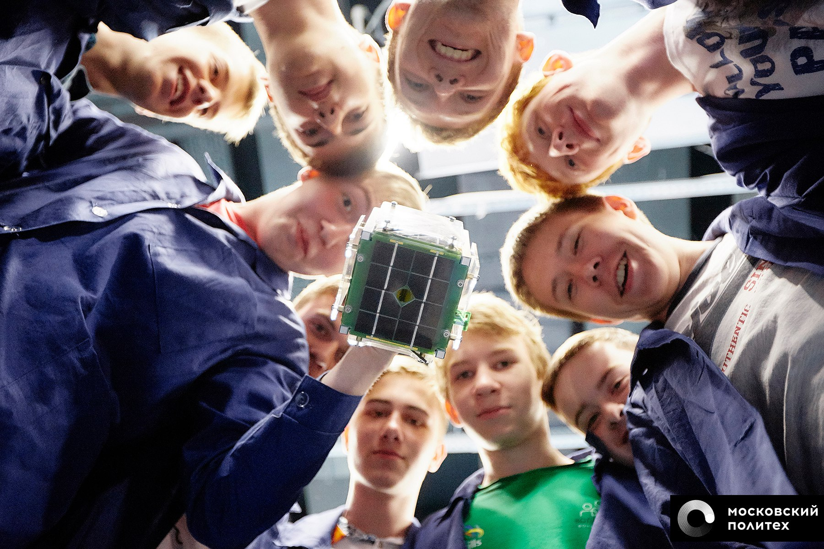
СпейсНет: космос рядом

Slide 23
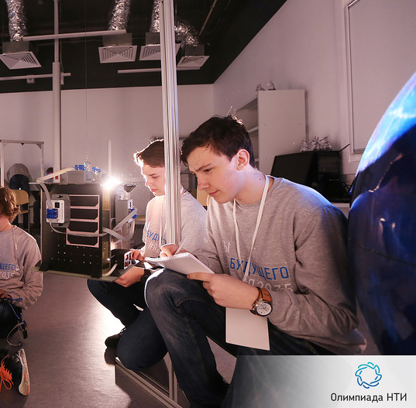

Системы связи и дистанционного зондирования Земли (Космические системы)
Профиль посвящен решению задач космической инженерии:
В этом году участникам профиля предстоит решать задачу связи между двумя спутниками.
Из специального конструктора им нужно будет собрать спутник, создать канал связи, интегрировать передающее устройство в сеть спутника, точно сориентировать спутник в пространстве и осуществить передачу данных путем слаженной работы устройств.
Школьные
предметы:
физика
информатика
Разработчики и партнеры:

Slide 24
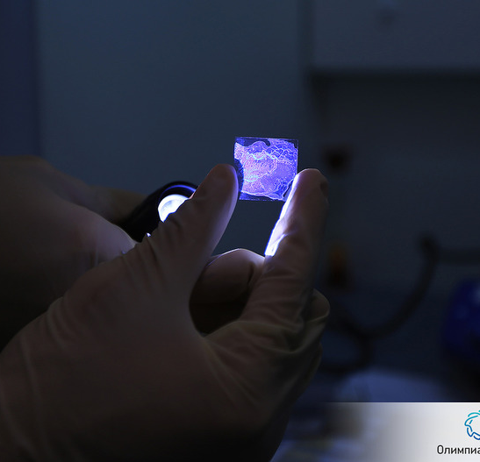



Наносистемы и наноинженерия
Профиль «Наносистемы и наноинженерия» построен на взаимосвязи физики и химии в условиях современного научного мира.
В этом году участникам будет предложена финальная задача на стыке биологии и нанотехнологий: синтез чистого белка из уже разработанного генетического материала. Эта развивающаяся технология подразумевает создание белков, индивидуально подобранных под каждого пациента.
Школьные
предметы:
физика
химия
биология
Разработчики и партнеры:

Slide 25
Так как быть?
Делайте проекты
Участвуйте в конкурсах
Проходите онлайн-курсы
Умейте разное
Общайтесь
Заводите связи
Работайте в команде. В разных командах
Программируйте
Учите английский
Пишите по-русски
Выступайте на публике - чем больше, тем лучше

